Slide 1
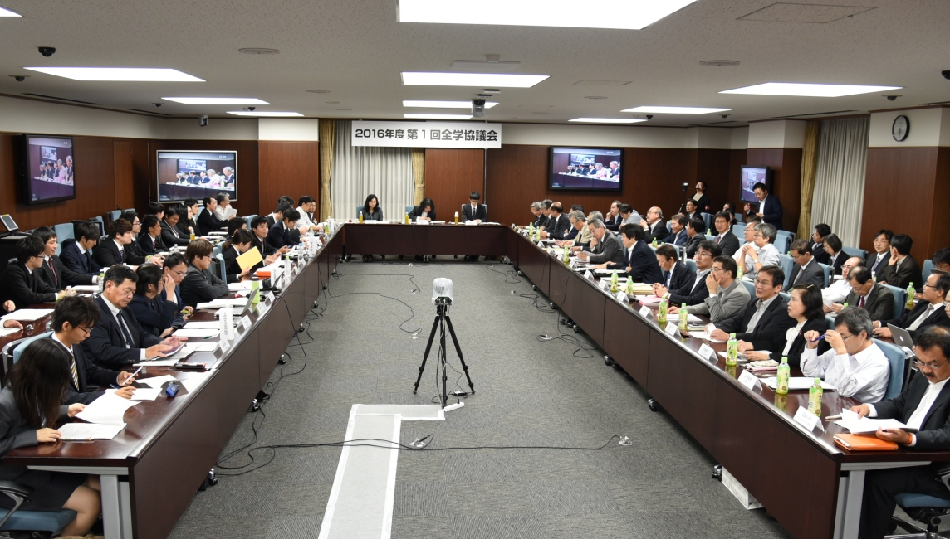
2018年度全学協議会 学友会見解 補助資料レジメ
2018年度 第1回全学協議会 2018.10.3
2018年度 立命館大学学友会 中央常任委員会

Slide 2
学友会配布資料
2018年度第1回全学協議会における学友会見解
（見解文書）
2018年度全学協議会 学友会見解 補助資料レジメ
（この資料）
2018年度立命館大学学友会緊急学生アンケート
集計結果報告書 （報告書）

Slide 3
目次
0．全学協議会とは？
Ⅰ．学友会見解についての解説
§1．学生実態に基づいた学園に改善を求める事項 （見解文書p.3～）
例）休講措置、試合等参加証明書、食環境、キャンパス全面禁煙化
§2．2019年度以降の教育・学生支援施策についての確認事項
（見解文書p.11～）
例）オリター団の高度化、ポートフォリオ機能、地域貢献活動・海外経験、BBP活性化
§3．学費・全学協議会のあり方 （見解文書p.15～）
例）2019年度入学者学費、学費提起と全学協議会のあり方

Slide 4
0．全学協議会（全学協）って何？
位置付け
今後の学園づくりを全構成員で確認する場！
何を議論・確認するの？
教育や研究環境の改善
学生生活の諸条件の改善
今後の学費
→学友会は学生を代表して、全学協で普段抱えている課題を
表明できる

Slide 5
0．全学協議会（全学協）って何？
時期・頻度
学費改定方式を見直す際、実施 2018年は10月3日（本日）に実施
メンバー（五者）
常任理事会（理事長、総長、副総長、理事、副学長、学部長など）
学友会（常任、各中央パートの代表）
院生協議会連合会（会長、幹事長）
教職員組合（委員長、書記長など）
生活協同組合（理事長、専務理事など）
教職員組合
常任理事会
学友会
院生協議会連合会
生活協同組合
（オブザーバー）

Slide 6

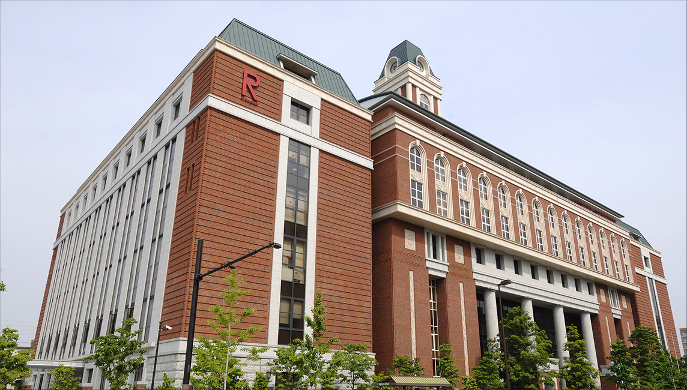
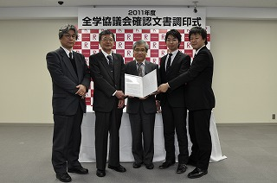
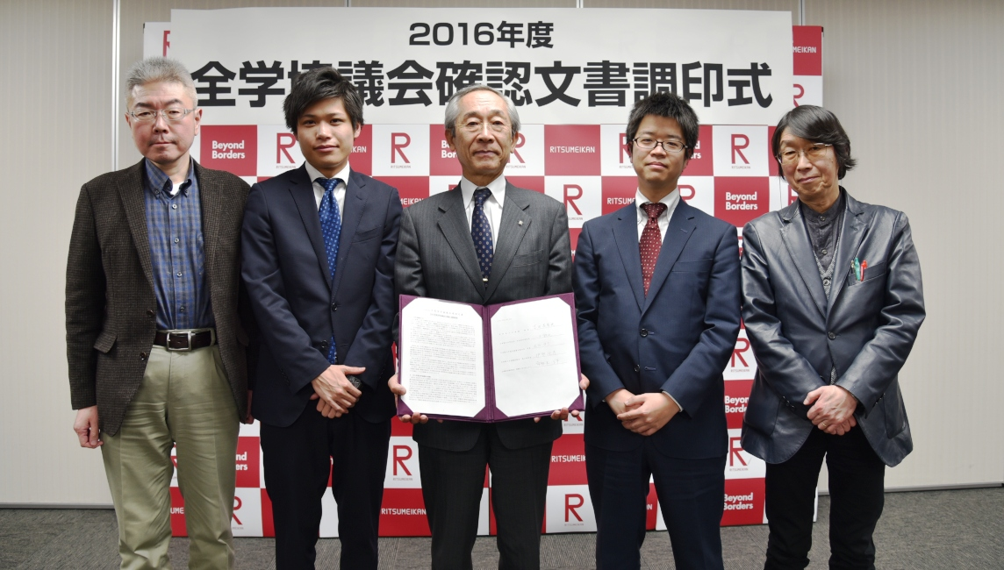
0．全学協議会（全学協）って何？
ニーズ・問題点
大学の見解
学生
大学
●全学協で確認されたことは、確認文書に明記→五者の代表による調印
←2011年 全学協議会確認文書調印
2016年 全学協議会確認文書調印→

Slide 7

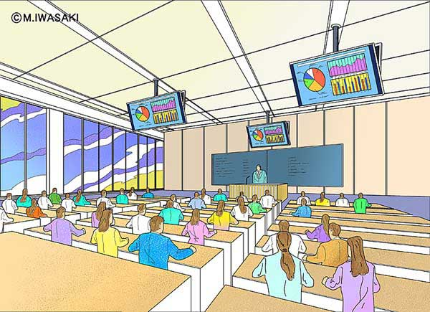
0．なぜ、学生が全学協に参加するの？
学費
サービス
学生
大学
→大学の学費に応じて提される供サービスが、学生のニーズと同じとは限らない
→学生のニーズや感じている問題点を全学協で表明する必要あり！

Slide 8
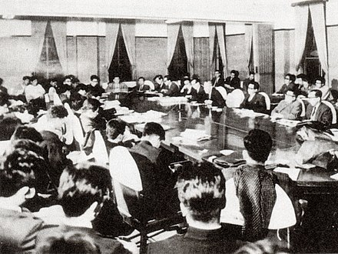
0.（参考）全学協のあゆみ①
1949年 初の全学協議会 開催
20世紀中に確認された事項や取り組み
・学費（現在も）
・クーラーの設置（20年近く）
・オリター制度の確立（1991年）
・シャトルバスの運用開始（1994年）
↑本学初の全学協議会

Slide 9
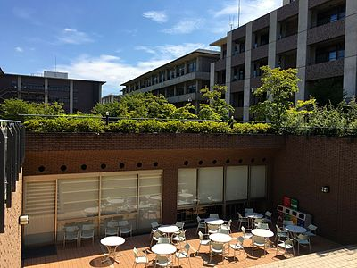
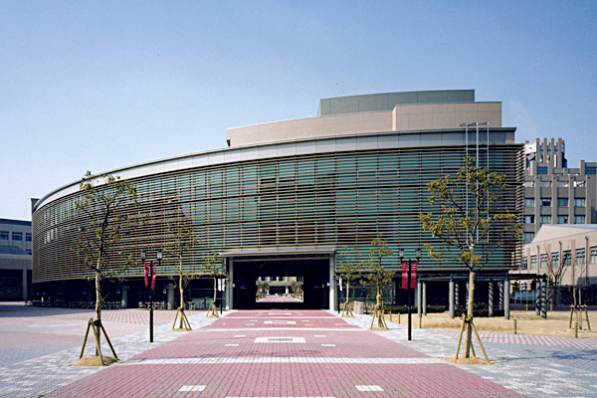
0.（参考）全学協のあゆみ②
1999年 全学協 「ラウンジ欲しい」
2001年 他大学の調査・アンケート実施・拠点の案を作成
2002年 7200名の署名を集める
2003年 1万名の署名を集める
  セントラルアーク
  その他
  諒友館地下食堂ROSSO
  サブゼミ導入
諒友館地下食堂（KIC）
セントラルアーク（BKC）

Slide 10
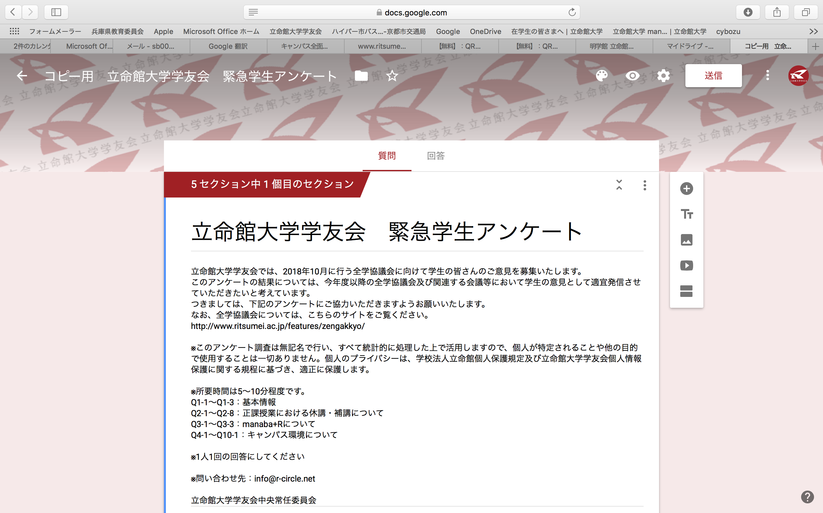
§1について
見解文書 p.3～10
【内容】
学生実態を踏まえての意見・要望など
【根拠】 全学アンケート（立命館大学学友会緊急学生アンケート）
実施日：2018年7月16日（月）〜7月23日（月）
対象者：立命館大学部生（ただし、アンケートは日本語表記）
有効回答数：3118件（在学生数の9.56%）
※詳細は、別添資料（報告書）を参照

Slide 11
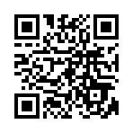
§1. ⑴非常時における休講措置・連絡方法
見解文書 p.4
現在の見解
実態
学生への安全を最優先に
自己判断による休講時のフォローの確立
【判断】
・臨機応変な対応を
・今後想定される非常事態についての対応検討を
【連絡】
・遠方通学者に配慮し連絡は迅速に
・アクセス分散化
・補講の連絡に目処を立てて
【連絡】
・休講連絡遅い
例）講義開始10分前に休講連絡
【判断】
・休講規定*に縛られすぎ
例）避難指示発令地区での授業実施
9.11
教学部懇談会
＊立命館大学授業に関する規定

Slide 12
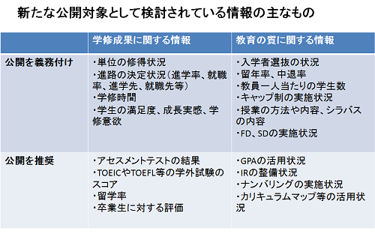
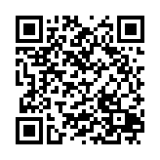
§1.⑵教育の質向上について①＜背景＞
文部科学省からの通達
「教学マネジメント」の強化
情報公開の促進
詳細
http://between.shinken-ad.co.jp/univ/2018/05/johokokai.html より抜粋

Slide 13
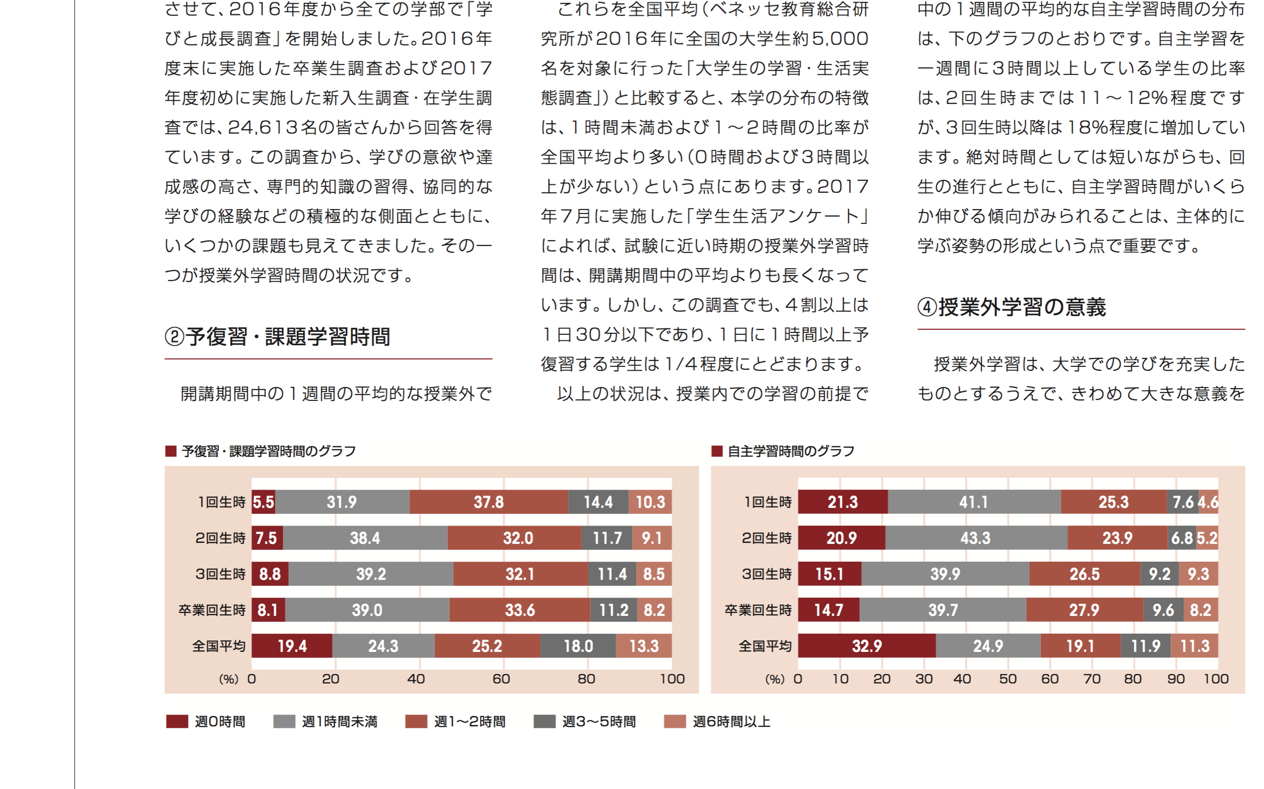
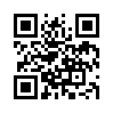
§1.⑵教育の質向上について②
見解文書 p.5
R2020
実態
教育と学びの質の転換
・FDの推進
・教学改革ガイドライン
・新科目の設置
・実践科学データ
・映像メディア実践入門
・担当者によるシラバスの作成
授業外学習時間が少ない
But
＊R2020後半期計画の詳細
2018年全学協議会RS 6月号より

Slide 14
§1.⑵教育の質向上について③
見解
学生の興味関心を高める授業の実践をして欲しい
例）アクティブラーニング、ICTの活用
教学改革が、どれだけ学生の成長や満足度に寄与した？
授業担当者が十分に授業準備できる労働環境が必要

Slide 15
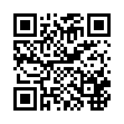
§1.⑷ 試合等参加証明書の運用
見解文書 p.6
見解
実態
全ての授業担当者に確実に受け取って欲しい
休んだ授業の自主学習が
できるよう指導と助言を
試合等参加証明書＊を受け取ってもらえない
休んだ授業のフォローがない
※学生については、試合等参加証明書の意義に対して再度認知すべき
＊2018年度課外自主活動ハンドブック p.14

Slide 16
§1.⑸課外自主活動団体使用の施設整備
見解文書 p.6
実態
見解
施設・器具などの老朽化
どのようなプロセスで、改修・修繕・整備されていくのかが不明
補修後、利用者に対し、補修された事実の共有がない
どのようなプロセスで改修・修繕・整備されていくのか明らかに
補修された場合、利用者に共有を

Slide 17
§1.⑴今後のキャンパス改修・整備について
見解文書 p.6～7
実態
キャンパス施設改修
学生の声が反映された改修
例）BKC ユニオンスクエア
あまり反映されなかった場合も
例）存心館ろこも、BBP
見解
検討段階に留学生を含めた多様な学生の声が反映できる機会を

Slide 18
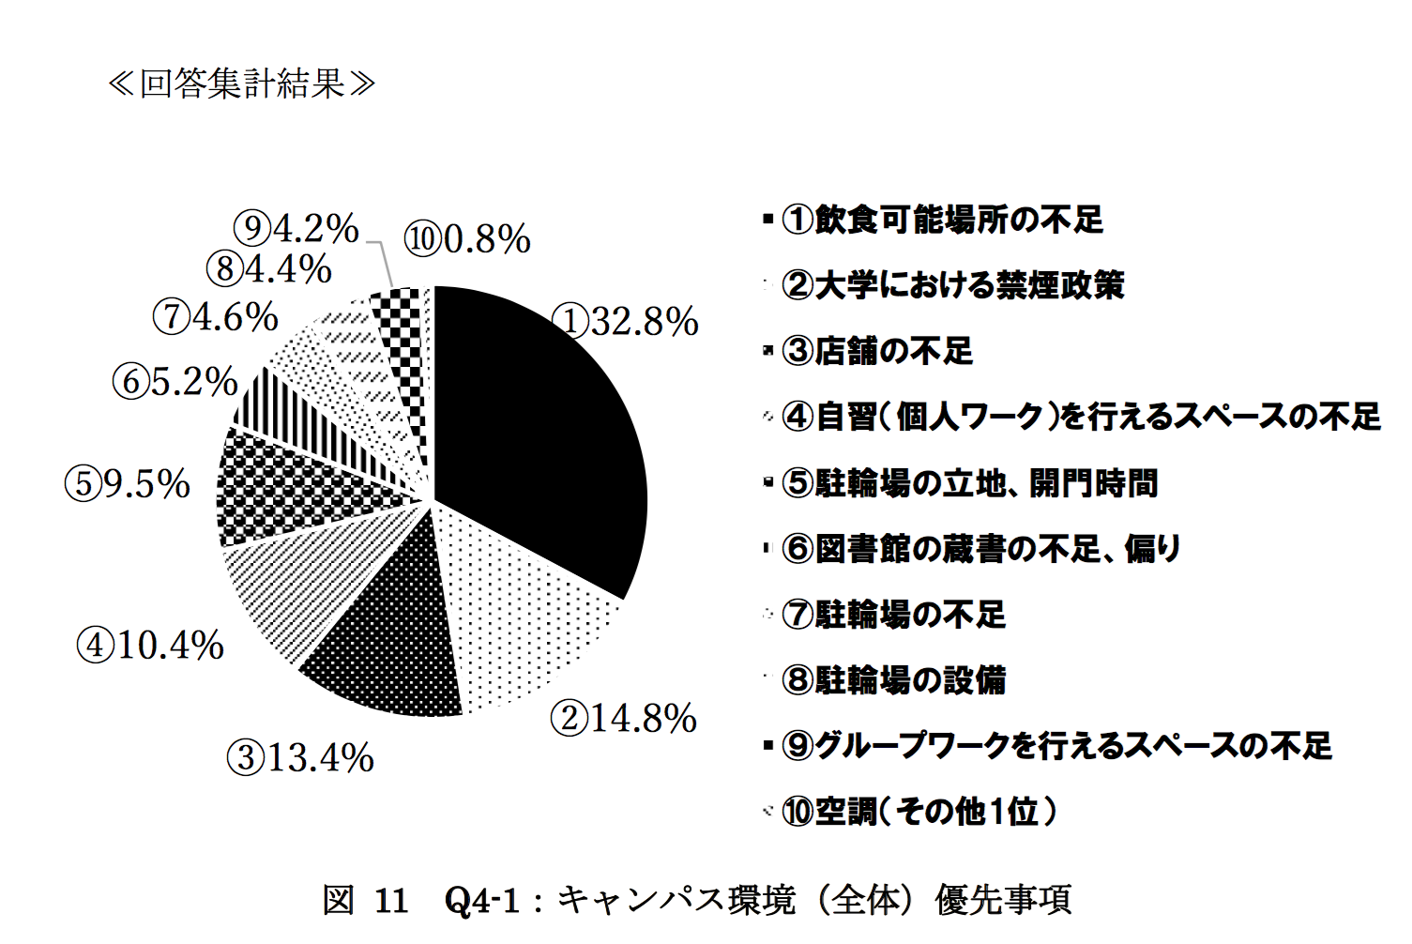
§1.⑵キャンパス環境問題の関心度
見解文書 p.7～8
キャンパス環境で問題に感じるもの（2つまで選択）
見解
「食環境」・「キャンパス禁煙」について、全学協議会で取り上げたい
そのほか、個別の問題は、キャンパス懇談会等で議論したい
※学友会緊急学生アンケート集計結果報告書 p.16 図 11

Slide 19
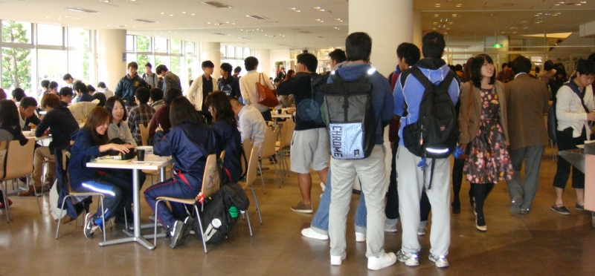
§1.⑶食環境
見解文書 p.8
報告書 p.20～22
見解
実態
食堂の回転率・快適さUP！
・食堂改修の際は、学生の
意見を反映できる機会を
食環境の多様化
・ご飯を食べられる場所増！
教室開放の拡大
問題意識No.1
昼休み50分の間に、ゆっくり食事が取れない

Slide 20
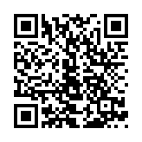
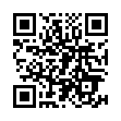
§1.⑷キャンパス禁煙
見解文書 p.8～9
報告書 p.17～19
実態
見解
卒煙支援エリア（旧火災防止のための管理エリア）が実質、喫煙場所となっている。
受動喫煙の被害が3割（BKCは4割）
問題意識No.2
4つの目的＊＊に合わせたキャンパスと喫煙のあり方の見直し
とりわけ受動喫煙防止の徹底
＊＊大学公式Webサイト
キャンパス全面禁煙化について
＊受動喫煙防止法（厚生労働省）

Slide 21
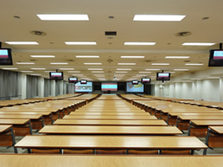
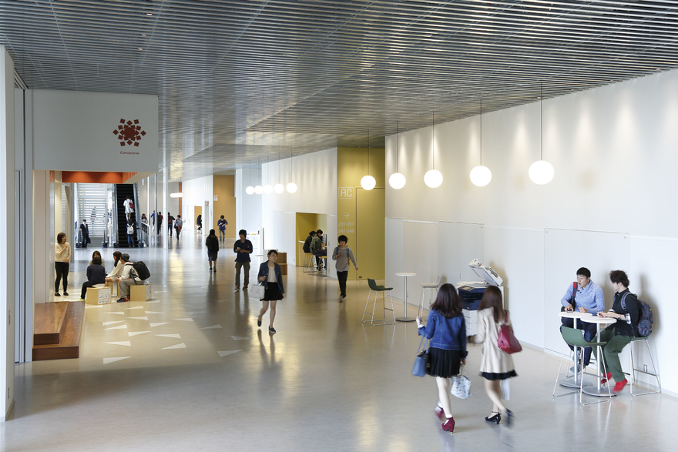
§1.⑸空調
見解文書 p.10
実態
見解
自由記述で最多の意見
大規模な施設にて、適温な環境でない
例）明学館 研心館 平井嘉一郎記念図書館
A棟コンコース OICアリーナ
空調の整備
柔軟な温度調節
明学館（左）
OIC A棟コンコース（左）

Slide 22
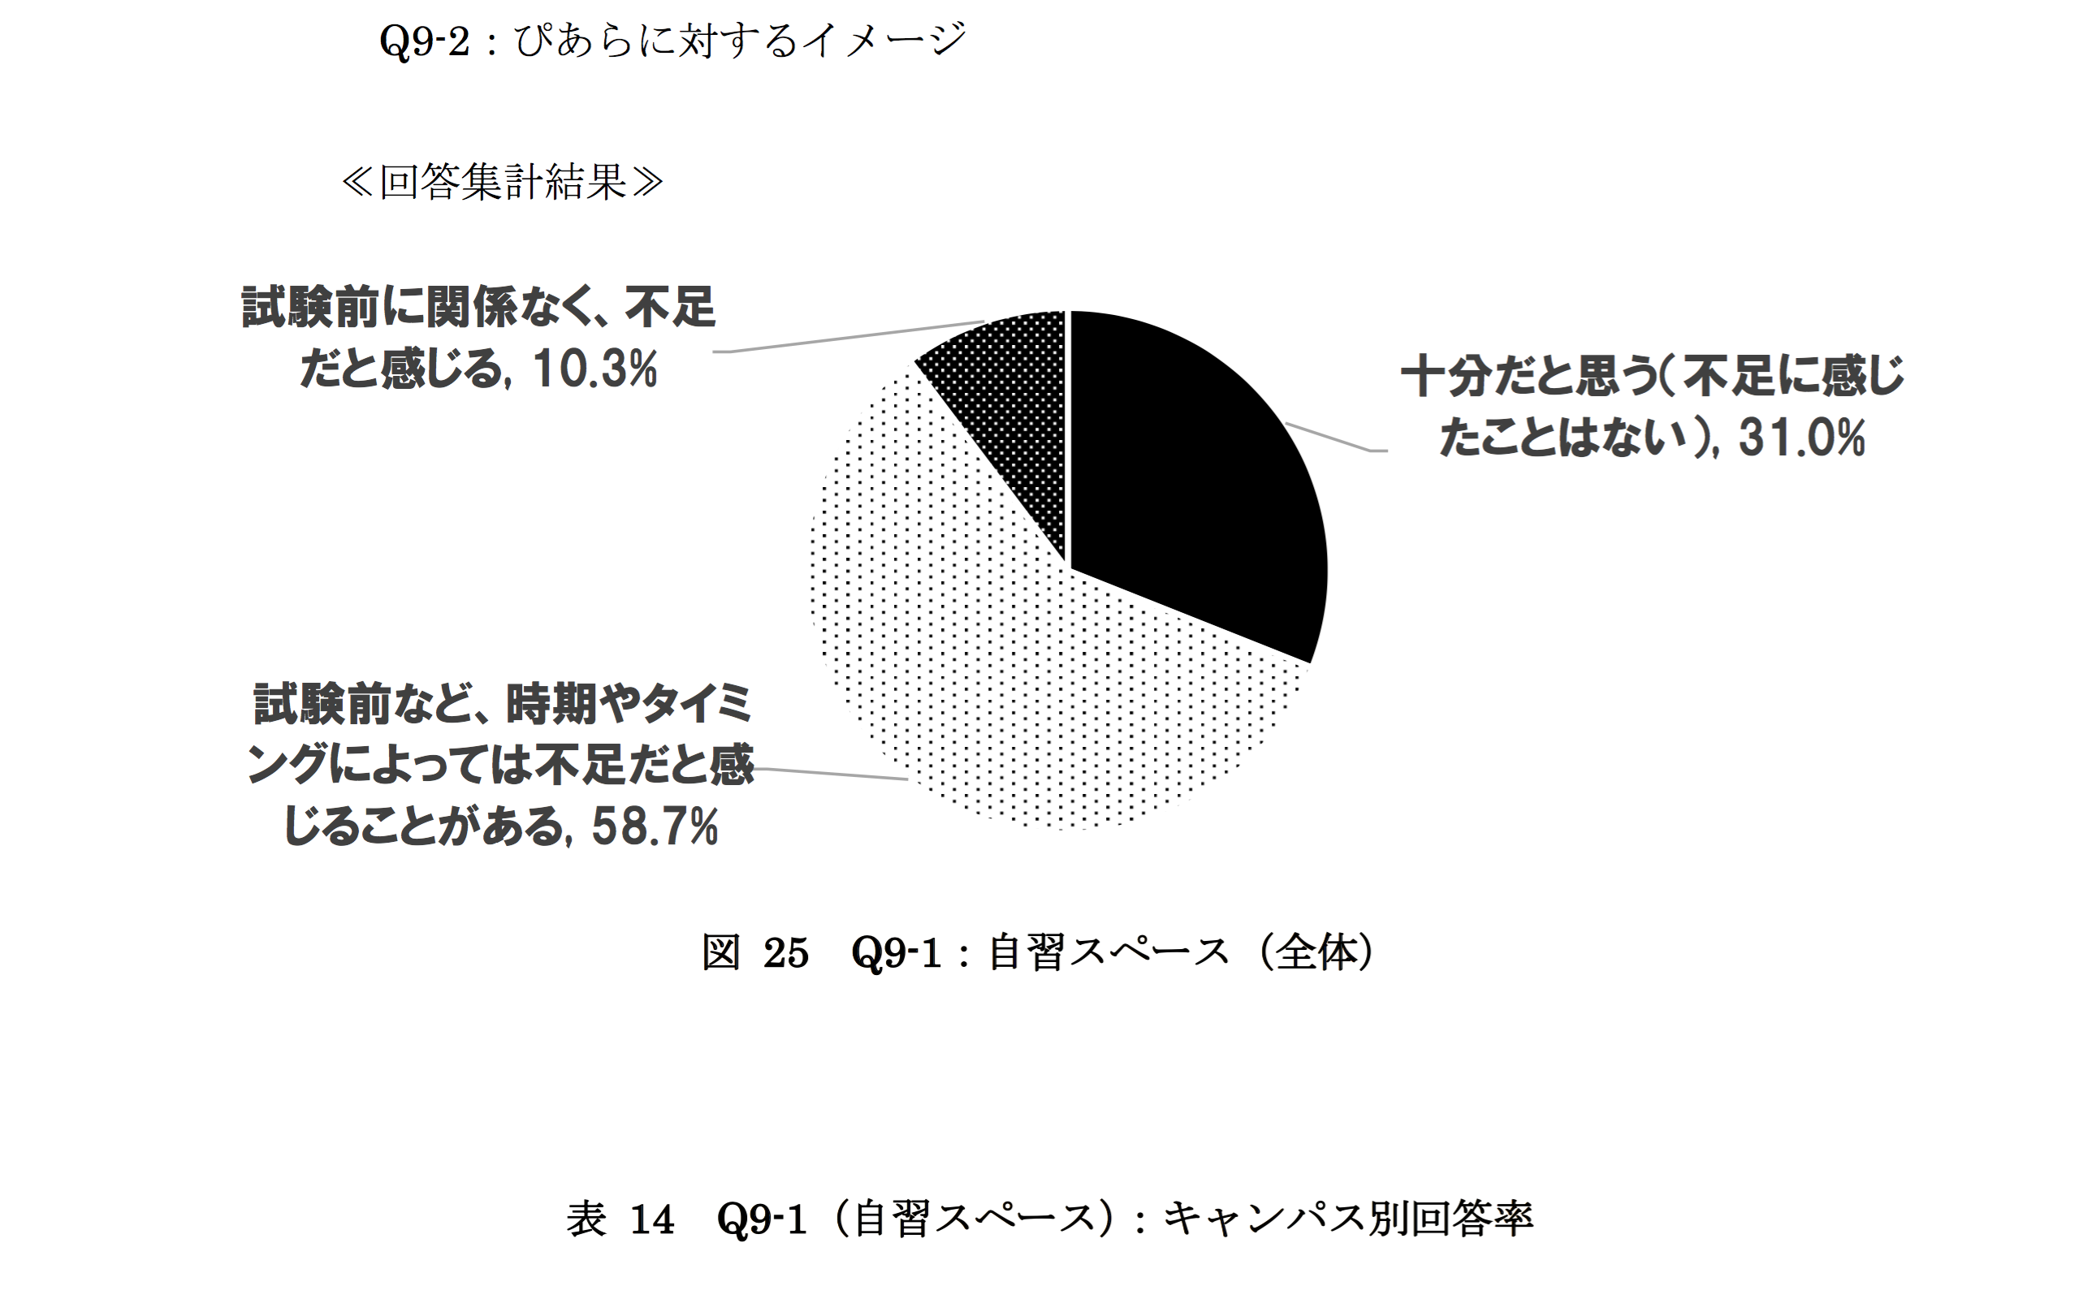
§1.⑹試験期間における学習スペース開室時間
見解文書 p.10
実態
試験期間において、学習スペースの不足
（6割程度）
見解
図書館、各種コモンズの開室時間の延長
例）24時までなど

Slide 23
§2について
見解文書 p.11～14
【内容】
ラーニング・イノベーション：2019年以降に大学が実施を検討している教育・学生支援施策についての質問や確認（解説が必要なものだけ掲載）
【ラーニング・イノベーションとは？】
ラーニング・
イノベーション*
2019〜2022
＊内容は、学園通信RSに記載
R2020（Creating Future Beyond Borders）
2010〜2020
R2030（挑戦をもっと自由に）
2020〜2030

Slide 24
§2．⑴ポートフォリオ
見解文書 p.11
ラーニング・イノベーション
ポートフォリオ機能拡充
【目的】
学生の正課・課外活動の見える化をして、学生支援をより効果的にする
確認したい点
見える化した学生のデータをどのように活用していくのか？

Slide 25
§2．⑵オリター団を含む初年次教育の高度化
見解文書 p.11
オリター団とは？
新入生の自立を支援するピアサポート団体
学友会の各学部自治会に所属 ＊政策科学部：2013年より活動休止
実態
新入生への支援をする際、オリター団・学部・大学での役割分担や責任の所在が不透明
オリター団の1つ1つの活動目的が不透明になりつつある
見解
オリター団活動の到達点を確認
今後のオリター団の役割・研修方法を検討するワーキング（協議会）の設置

Slide 26
§2．⑶教養教育改革
見解文書 p.12
見解
改革にあたり、以下のような科目を設定してほしい
①第4次産業革命を見越した新たな教養
例）IoT、AI、ビッグデータ、など
②日常生活で活きる教養
例）投資、税金、年金、ヘルスケア
ラーニング・イノベーション
教養科目のカリキュラム改革
（2020年より）
テーマ性のある科目の導入（9.11の懇談会にて）

Slide 27
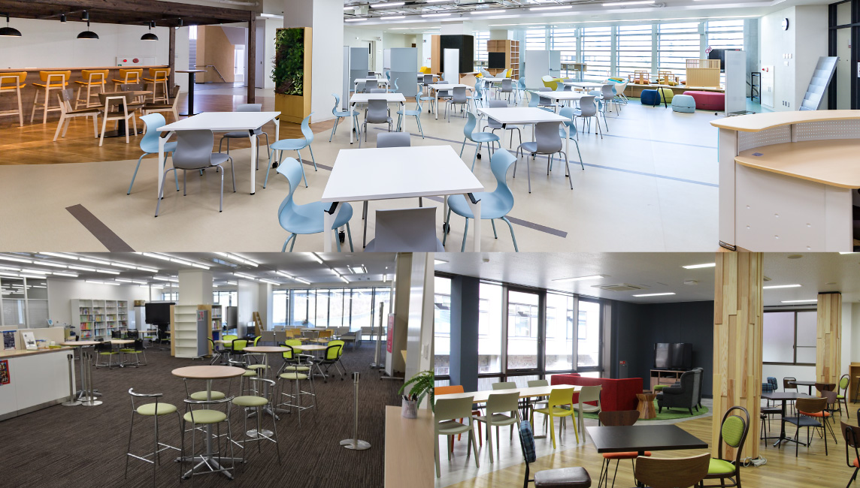
§2．⑺BBP活性化
見解文書 p.13
報告書 p.20
BBPとは？
●BBP＝Beyond Borders Plaza
国際交流と語学学習の
ピアラーニングルーム
立地などの詳細はこちら
BBP公式WEBサイト

Slide 28
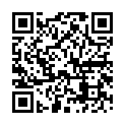
§3．学費・全学協議会のあり方
授業料改定方式
学費（授業料） ＝ （基準授業料）×（ 1＋物価指数アップ率*）
＊物価が下がった場合は考慮しない！
＊現在の物価指数アップ率の場合、式には「0」と適用する
学費・大学の財政の考え方についての情報はコチラ

Slide 29
§3．学費・全学協議会のあり方
【前提】
①在学生の学費は、社会の急変がない限り、変更なし
②現在決まっている学費は、現在の1回生まで（2018年度入学者）
③学費が提起される際は、全学協議会の開催が条件
④今年の全学協議会は、2019年度以降の入学者学費を確認するために実施
（このことを2016年全学協で確認）
2015年
2016年
2017年
2018年
2019年
2020年
全学協
（延期）
全学協
全学協
全学協
2017年度入学者学費
2018年度入学者学費
2019年度
入学者学費
？年度
入学者学費

Slide 30

§3．学費・全学協議会のあり方
見解文書 p.15～16
2018年度
2019年度
2020年度
見解
なぜ、余った予算を、R2020に投資せず、ラーニング・イノベーションに移すの？
予算が余らないような仕組みを
余った予算
R2020
ラーニング・イノベーション

Slide 31
§3．学費・全学協議会のあり方
見解文書 p.17
2015年
2016年
2017年
2018年
2019年
2020年
全学協
（延期）
全学協
全学協
全学協
2017年度入学者学費
2018年度入学者学費
2019年度
入学者学費
？年度
入学者学費
見解
①2019年度全学協で、複数年度入学者の学費提起をすること、
②2019年度全学協開催時期の2点を確認文書で共有すること を求める
万一に備えて、公開全学協議会に変わる議論の場の検討

